Slide 1


স্বাগতম

Slide 2
পরিচিতিঃ
শিক্ষকের নামঃ
মোঃ আনোয়ারুল ইসলাম
-সহকারী শিক্ষক
নাগরগঞ্জ দাখিল মাদ্রাসা
বীরগঞ্জ- দিনাজপুর
শ্রেণীঃ নবম
বিষয়ঃ ভূগোল
সময়ঃ ৪০ মিনিট

Slide 3
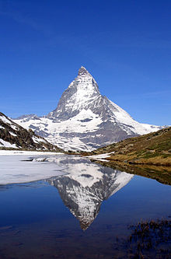
পাঠের শিরোনামঃ
পর্বত

Slide 4
এই পাঠ শেষে শিক্ষার্থীরা .........
পর্বত কী - তা বলতে পারবে।
পর্বতের শ্রেণী বিভাগ বলতে পারবে।
বিভিন্ন প্রকার পর্বতের উদাহরণ সহ বর্ণনা করতে
পারবে।

Slide 5
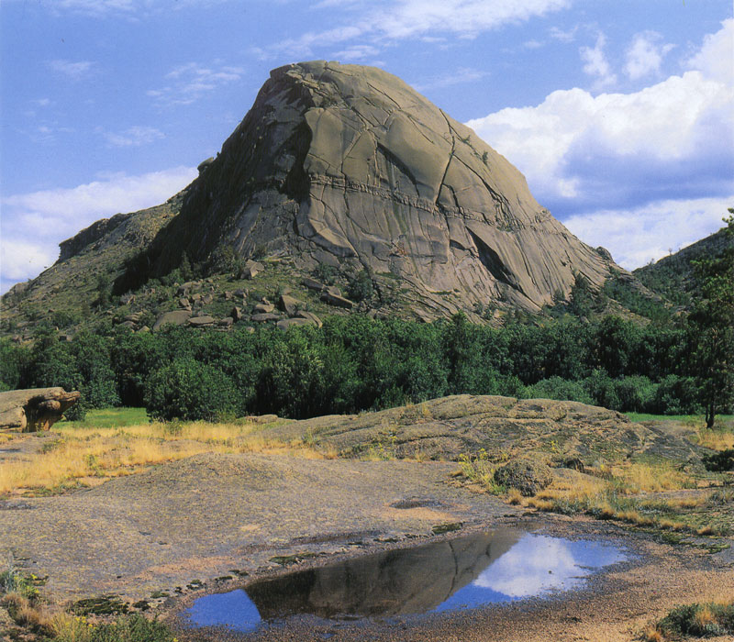
প
র্ব
ত
৬০০ মিটার উচু
শিলাস্তূপ
ভূপৃষ্ঠ
ভূপৃষ্ঠের বিস্তৃত এলাকা জুড়ে সুউচ্চ শিলাস্তূপকে পর্বত
বলে।

Slide 6
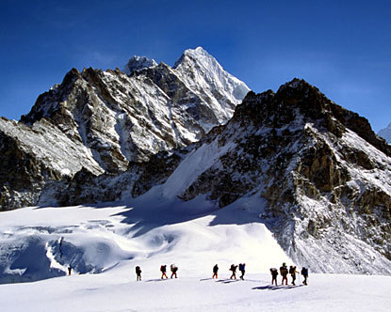
ভঙ্গিল
পর্বত
অধঃভাঁজ
ঊর্ধবভাঁজ
বিস্তৃত এলাকা জুড়ে ঊর্ধব ও অধঃভাঁজ সংবলিত ভূমিরূপ মিলেই
ভঙ্গিল পর্বত গঠিত হয়।

Slide 7
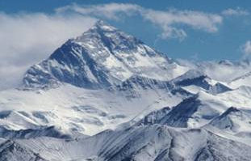
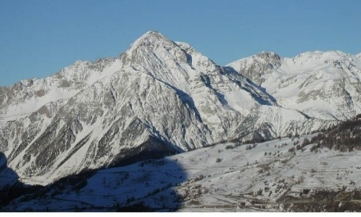
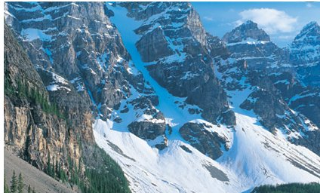
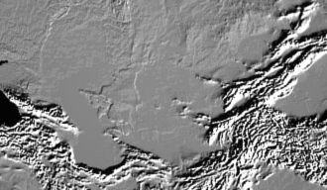
ভঙ্গিল পর্বতের উদাহরণঃ
হিমালয় পর্বত (নেপাল)
আল্পস পর্বত (ইতালি)
রকি পর্বত (ওয়াশিংটন)
ইউরাল পর্বত (রাশিয়া)

Slide 8
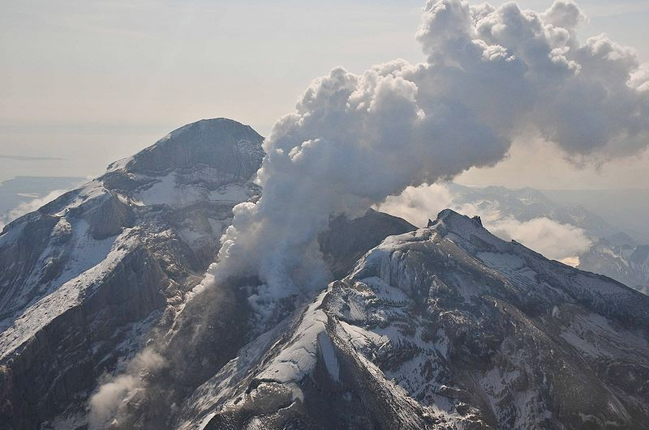
আগ্নেয়
পর্বত
লাভা
আগ্নেয়গিরি থেকে উদ্-গিরিত পদার্থ সঞ্চিত ও জমাট বেঁধে
আগ্নেয় পর্বত সৃস্টি হয়।

Slide 9
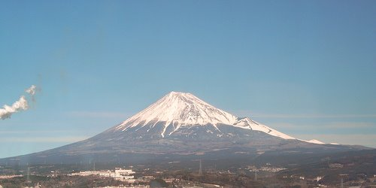
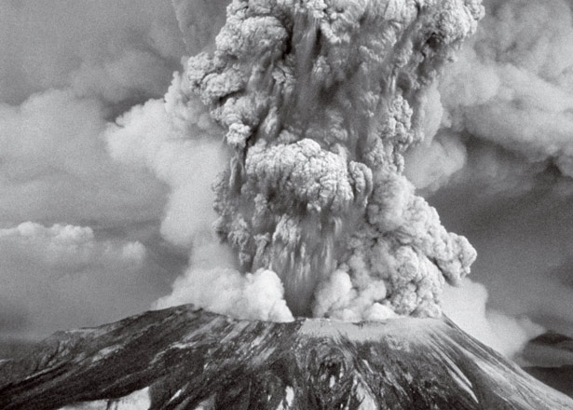
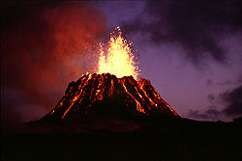
আগ্নেয় পর্বতের উদাহরণঃ
ফুজিয়ামা পর্বত (জাপান)
মাউন্ট সেন্ট হেলেনস পর্বত (আমেরিকা যুক্তরাষ্ট্র)
মনালোয়া পর্বত (হাওয়াই)

Slide 10
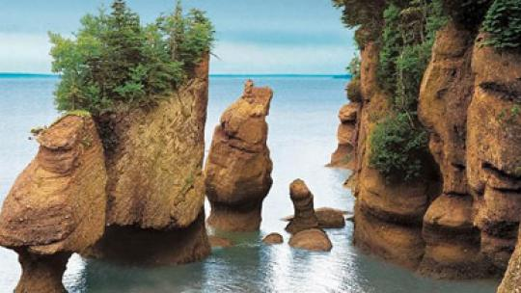
চ্যুতি - স্তূপ পর্বত
স্থানচ্যুত
উর্ধবগামী শিলাস্তূপ
ভূ-আলোড়নের সময় ভূপৃষ্ঠে টানজনিত চাপে ভূত্বক ফেটে
স্থানচ্যুত হয়। এ স্থানচ্যুতি বরাবর উর্ধবগামী শিলাস্তূপকে
চ্যুতি- স্তূপ পর্বত বলে।

Slide 11
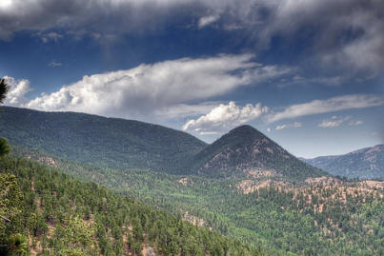
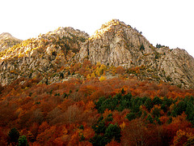
চ্যুতি - স্তূপ পর্বতের উদাহরণ
ব্ল্যাক ফরেস্ট পর্বত (জার্মানি)
লবন পর্বত (পাকিস্তান)

Slide 12
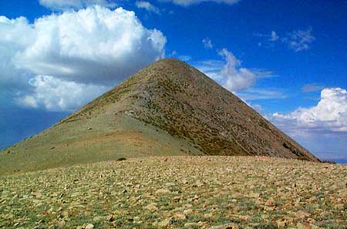
ল্যাকোলিথ পর্বত
গম্বুজ
ভূত্বক
ভূত্বকের অভ্যন্তর থেকে গলিত শিলা বা ম্যাগমা বিভিন্ন গ্যাসের
দ্বারা স্থানান্তরিত হয়ে জমাটবদ্ধ হয় এবং ঊর্ধ্বমুখী চাপের দ্বারা
শিলাস্তর স্ফীত হয়ে ভূত্বকের অংশবিশেষ গম্বুজ আকার ধারণ
করে। এ ভাবে সৃষ্ট পর্বতকে ল্যাকোলিথ পর্বত বলে।

Slide 13
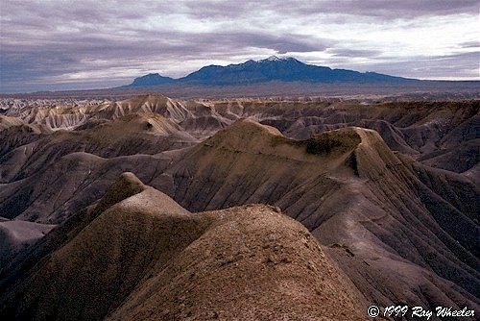
ল্যাকোলিথ পর্বতের উদাহরণঃ
হেনরী পর্বত (আমেরিকা যুক্তরাষ্ট্র)

Slide 14
পর্বত ৪ প্রকার
ভঙ্গিল পর্বত
চ্যুতি - স্তূপ পর্বত
পর্বত
ল্যাকোলিথ পর্বত
আগ্নেয় পর্বত

Slide 15
দলীয় কাজঃ
ভঙ্গিল পর্বত কী ? ৩টি উদাহরণ লিখ।
আগ্নেয় পর্বত কী ? ৩টি উদাহরণ লিখ।
চ্যুতি - স্তূপ পর্বত কী ? ৩টি উদাহরণ লিখ।

Slide 16
মূল্যায়নঃ
১। পর্বত কী?
২। পর্বতকে কয়টি ভাগে ভাগ করা যায় ও কী কী?
৩। আগ্নেয় পর্বতের ২টি করে উদাহরণ লিখ।
৪। ভঙ্গিল পর্বতের ২টি করে উদাহরণ লিখ।

Slide 17
বাড়ির কাজঃ
ভঙ্গিল পর্বত ও আগ্নেয় পর্বতের মধ্যে
৫টি পার্থক্যগুলো নিরুপন কর।

Slide 18

ধন্যবাদ

